Slide 1


班干部竞选
ZI WO JIE SHAO
三年级二班 – PPT
2020.09.28

Slide 2

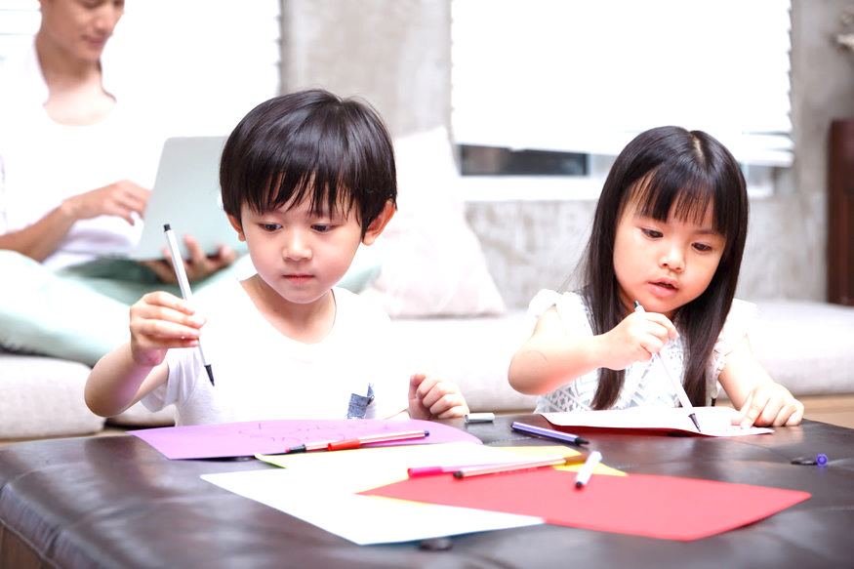
姓名：PPT
年龄：10岁
性别：男
星座：天秤座

Slide 3


我是三二班的XXX，三年来，在老师的辛勤培育教导下，我长大了，连年被评为“三好”学生和优秀班干部。

Slide 4
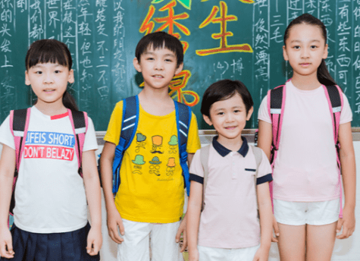
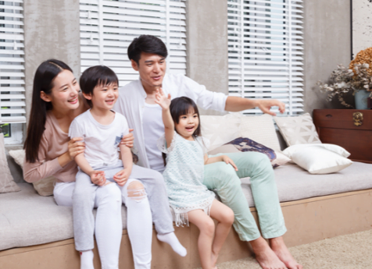
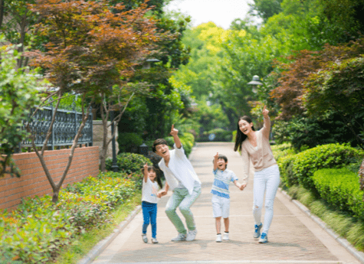
图片解释文字
图片解释文字
图片解释文字

Slide 5







乐于
助人
执着
进取
积极
向上
乐观
活泼

Slide 6


当一名出色的人民教师

Slide 7
画画
阅读
运动

Slide 8

2018年5月
获得全国小学生美术大赛个人三等奖
获奖
经历
2019年3月
获得全班三好学生荣誉称号
2020年6月
获得全国小学生作文大赛二等奖

Slide 9
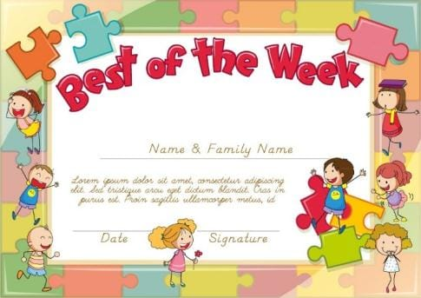
图片解释文字
图片解释文字
图片解释文字
图片解释文字

Slide 10

假如我是大队委，我将：用“热心”为同学服务；用“真诚”做老师的得力助手；用“创新”开展班级工作；用“汗水”保卫校园整洁、有序，因为良好的环境，才能培育出高尚文明的人。

Slide 11
希望大家投我一票
ZI WO JIE SHAO
感谢您的观看
2020.09.28

